Slide 1
Объявление и инициализация переменных
Прежде чем использовать переменные, их нужно объявить, указав имя переменной и тип данных. Объявлять переменные можно в любом месте программы. Тип уже объявленной переменной изменить нельзя.
Например:
int x; // целочисленная переменная x
Знак = это оператор присваивания в C++.
Переменную крайне желательно сразу инициализировать – т.е. присвоить ей первоначальное значение.
Например, так:
int x;
x = 25;
Но лучше так:
int x = 25;
Нежелательно объявлять переменные одной строкой, т.к. это может привести к путанице. Особенно, если объявляются указатели.
См. men.jpg

Slide 2

Константы вместо "магических чисел"
Использование констант оправдано несколькими факторами. Во-первых, имя константы более информативно, чем число. Во-вторых, если требуется поменять это значение, то проще изменить значение одной константы, чем выискивать и изменять "магическое число" во всей программе.

Slide 3
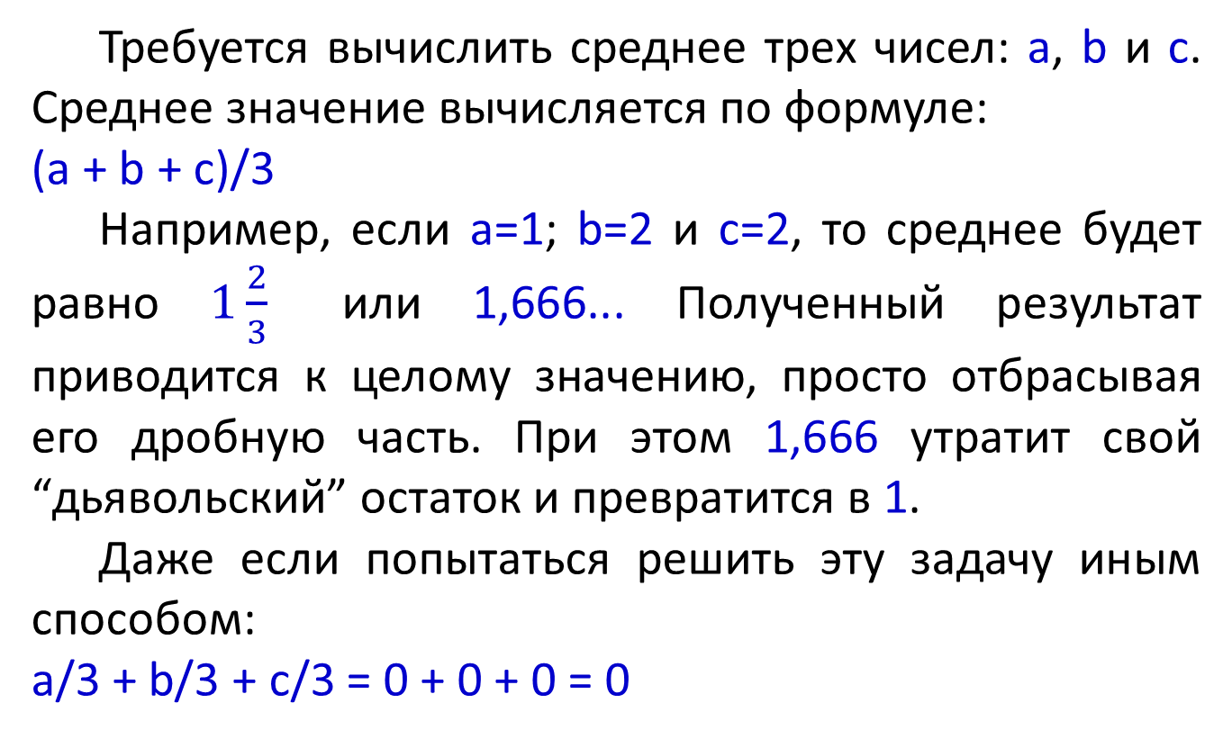
Ограничения, налагаемые на целые числа
1. Округление до целых значений
Требуется вычислить среднее трех чисел: a, b и c. Среднее значение вычисляется по формуле:
(a + b + c)/3
Например, если a=1; b=2 и c=2, то среднее будет равно $1\frac{2}{3}$ или 1,666... Полученный результат приводится к целому значению, просто отбрасывая его дробную часть. При этом 1,666 утратит свой “дьявольский” остаток и превратится в 1.
Даже если попытаться решить эту задачу иным способом:
a/3 + b/3 + c/3 = 0 + 0 + 0 = 0

Slide 4
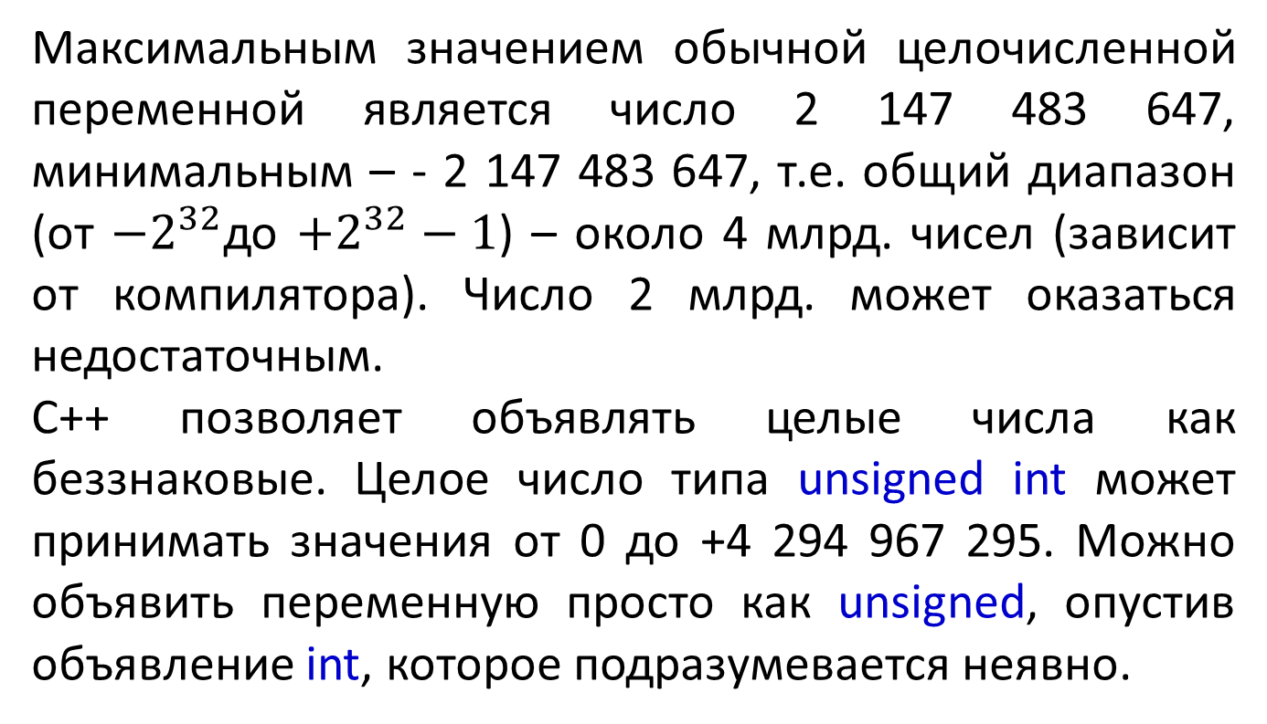
2. Ограничения диапазона
Максимальным значением обычной целочисленной переменной является число 2 147 483 647, минимальным – - 2 147 483 647, т.е. общий диапазон (от $−2^{32}$до $+2^{32}−1$) – около 4 млрд. чисел (зависит от компилятора). Число 2 млрд. может оказаться недостаточным.
C++ позволяет объявлять целые числа как беззнаковые. Целое число типа unsigned int может принимать значения от 0 до +4 294 967 295. Можно объявить переменную просто как unsigned, опустив объявление int, которое подразумевается неявно.

Slide 5

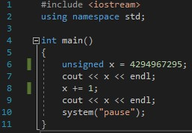

Целочисленное переполнение
Если целочисленной переменной задать максимальное значение, а потом прибавить к нему единицу, то значение сбрасывается на минимум. Если к максимальному прибавить 2, то значение будет равно минимум+1 и т.д.
Пример с типом unsigned:

Slide 6
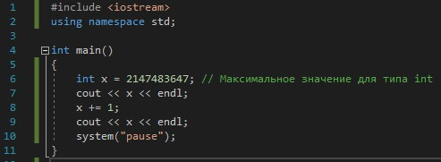
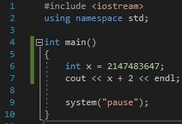
Пример с типом int:

Slide 7
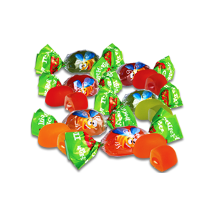
Написать программу, которая решит следующую задачу.
У Маши было 12 конфет. У Миши было 10 конфет. У Саши и Кеши – по одной конфете. Маша отдала Саше 3 конфеты, а Миша отдал Кеше 4 конфеты. Программа должна посчитать и вывести, сколько конфет стало у каждого.

Slide 8
Вещественные (действительные) числа
Число с плавающей запятой (или число с плавающей точкой) — форма представления вещественных чисел, в которой число хранится в форме мантиссы и показателя степени.
Название "плавающая запятая" происходит от того, что запятая в позиционном представлении числа может быть помещена где угодно относительно цифр в строке. Представление числа в форме с плавающей запятой может рассматриваться как компьютерная реализация экспоненциальной записи чисел.
Основные типы вещественных чисел: double и float. У типа double бóльшая точность (кол-во знаков после запятой). Для вещественного типа не предусмотрен unsigned.

Slide 9
Число с плавающей запятой состоит из:
Знака мантиссы (указывающего на отрицательность или положительность числа);
Мантиссы (выражающей значение числа без учёта порядка);
Знака порядка;
Порядка (выражающего степень основания числа, на которое умножается мантисса).
В вычислительных машинах показатель степени принято отделять от мантиссы буквой «E» (exponent). Например, число 1,528535047·10⁻²⁵ в большинстве языков программирования высокого уровня записывается как 1.528535047E-25.
Десятичные числа могут не иметь дробной части, оставаясь при этом вещественными (например, действительное число 5.0).

Slide 10
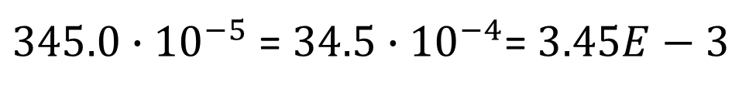
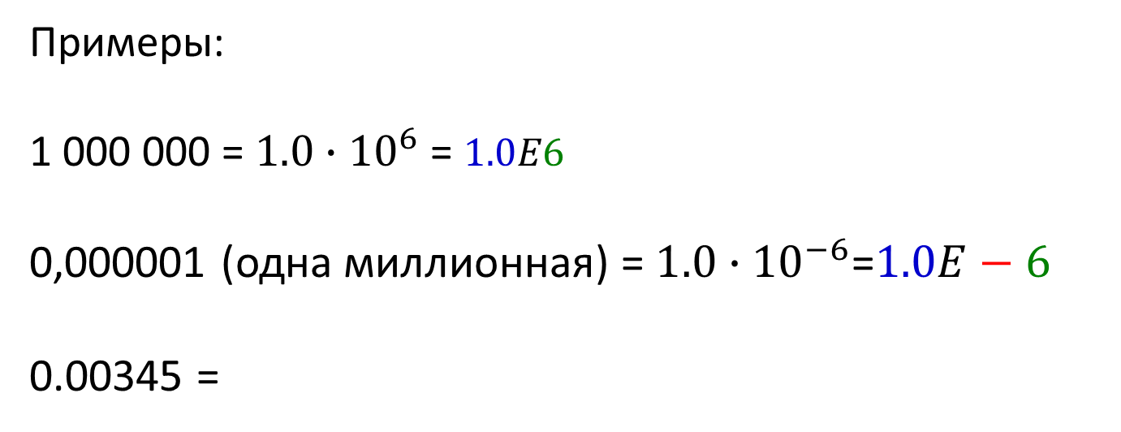
Примеры:
1 000 000 = $1.0∙{10}^{6}$ = $1.0E6$
0,000001 (одна миллионная) = $1.0∙{10}^{−6}$=$1.0E−6$
0.00345 =
$345.0∙{10}^{−5}$ = $34.5∙{10}^{−4}$= $3.45E−3$

Slide 11
Решение проблемы с отбрасыванием дробного числа:
Требуется вычислить среднее (d) трех вещественных чисел: a, b и c.
double d;
d = 1.0/3.0 + 2.0/3.0 + 2.0/3.0;
Это эквивалентно выражению
d = 0.333... + 0.666... + 0.666...;
Которое дает значение
d = 1.666...
1,(6) – “один и шесть в периоде”
Количество цифр «6» ограничено пределом переменной типа double.

Slide 12
Ограничения, налагаемые на числа с плавающей точкой
Вещественные переменные не могут использоваться для перечисления. C++ требует использовать при перечислении только целые значения.
Процессор компьютера выполняет операции с целыми числами гораздо быстрее, чем с действительными. Для сложения 1000 целых чисел процессору может потребоваться столько же времени, сколько для выполнения лишь 200 вычислений с плавающей точкой.
Вещественные числа тоже страдают от ошибок округления. Если усреднить числа 1.0, 2.0, 2.0, то получится не математически точное 1,(6), а приблизительное значение 1.666667.

Slide 13
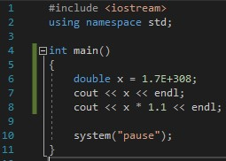

Переполнение вещественного типа осуществить невозможно:

Slide 14
Бинарными называются операторы, которые имеют два аргумента.
В выражении –x оператор – унарный.
В выражении x – y оператор – бинарный.
Приоритет | Оператор | Значение
1 | + (унарный) | Реально ничего не изменяет
1 | – (унарный) | Возвращает противоположное по знаку, равное по модулю значение
2 | ++ (унарный) | Оператор инкремента, увеличивает значение аргумента на 1
2 | – – (унарный) | Оператор декремента, уменьшает значение аргумента на 1
3 | * (бинарный) | Умножение
3 | / (бинарный) | Деление
3 | % (бинарный) | Остаток от деления
4 | + (бинарный) | Сложение
4 | – (бинарный) | Вычитание
5 | =, *=, %=, +=, –= (специальные) | Операторы присвоения

Slide 15
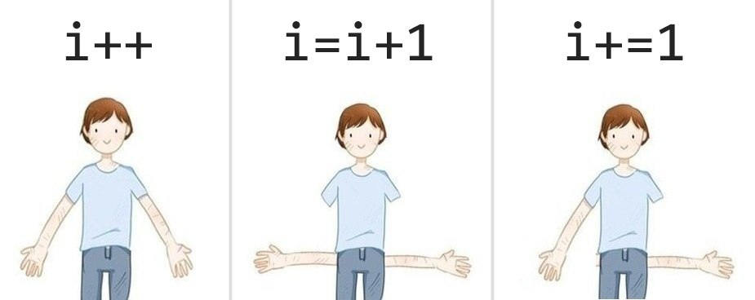
Команды инкремента и декремента выполняются быстрее, чем команды сложения и вычитания.
При выполнении инкремента инкрементируемой переменной присваивается новое значение. При выполнении вычитания без оператора присваивания значение переменной остается прежним. Например:
int i = 5;
int j = 5;
cout << i++ << endl << j+1;
Будет выведено
6
6
Но после этого
cout << i << endl << j;
Будет выведено
6
5.

Slide 16
% (бинарный) | Остаток от деления
Этот оператор означает получение остатка от деления. Например, 5 входит в 14 два раза, и остаток при этом составляет 4. Т.е., остаток от деления 14 на 5 равно 4.
14 % 5 равно
14 – (14 / 5) * 5
14 – 2 * 5
14 – 10
4

Slide 17
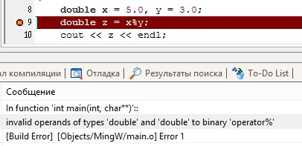
Для переменных вещественного типа оператор получения остатка от деления не предназначен, поскольку он целиком основан на использовании округления до целых (14 / 5 = 2).

Slide 18
5
145 % 10 =
int x = 2;
int y = 5;
int c = y % x;
c =
int x = 2;
int y = 7;
int c = y % x;
c =
double x = 5;
double y = 7;
double c = y % x;
c =

Slide 19
Операторы инкремента и декремента могут находиться либо перед аргументом (префиксная форма), либо после него (постфиксная форма).
Префиксная форма
int x, y;
x = 5;
y = ++x;
Постфиксная форма
int a, b;
a = 5;
b = a++;
x = 6
y = 6
a = 6
b = 5
Переменной y присваивается уже увеличенное префиксным оператором инкремента значение x, а переменной b передается еще не увеличенное постфиксным оператором значение a.

Slide 20
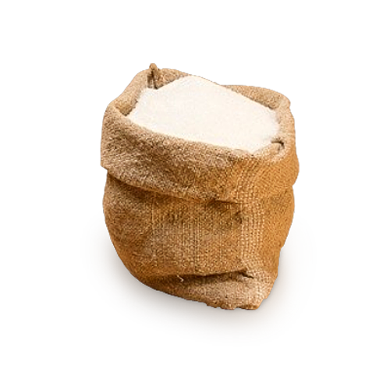
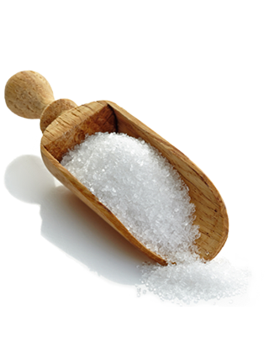
Написать программу, которая решает следующую задачу.
У Кати 3,5 кг сахара. У Пети 4 кг сахара. У Марины 700 грамм сахара. А у Кирилла 1 кг 400 грамм сахара. Программа должна посчитать и вывести, во сколько раз у Кати больше сахара, чем у Марины, а также на сколько килограмм сахара больше у Пети, чем у Кирилла.

Slide 21
Символьный тип и строка символов
char – символьный тип. Значением переменных может быть символ алфавита, цифра, знак препинания или знак арифметической операции.
Пример:
char c = ‘a’;
string – строка символов, составляющая предложение.
Пример:
string s = “this is a string”;

Slide 22


Написать следующую программу, которая использует переменные типа string и типа char.
Сохранить в переменной sName типа данных string свое полное имя. Вывести значение переменной sName.
Сохранить в переменной cGender значение f или m. Вывести значение переменной cGender.

